Slide 1
Teatr Ludowy Tradycja w Okleśnej
1994 - 2024

Slide 2
W 1994 roku Danuta Rzeszótko zainicjowała utworzenie stowarzyszenia pod nazwą Teatr Ludowy Tradycja – Stowarzyszenie Krzewienia Kultury Ludowej Gminy Alwernia. Została jego pierwszą przewodniczącą.
Nazwę Tradycja zaproponował Zbigniew Klatka

Slide 3
6 grudnia 1994 roku Sąd Wojewódzki w Krakowie wpisał Stowarzyszenie Teatr Ludowy „Tradycja” do rejestru.

Slide 4
Kierowali „Tradycją”:
DANUTA RZESZÓTKO
( 1994 - 1996)
ZOFIA KIĘDRACHA
(1996 - 2007)
ZBIGNIEW KLATKA
OD 2007 ROKU

Slide 5
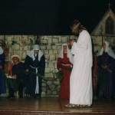
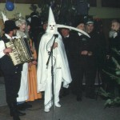
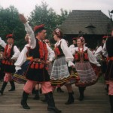
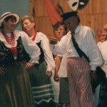
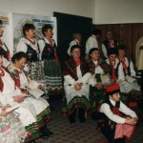
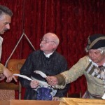
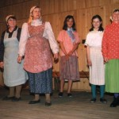
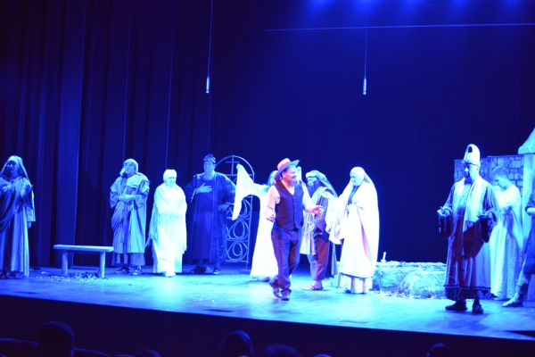
Najważniejsze spektakle

Slide 6
„Jasełka Polskie”

Slide 7
„Dowiedziny”, „Zrękowiny”

Slide 8
„Na paświsku”

Slide 9
„Raj” („Chodzenie z rajem”)

Slide 10
„Z Herodem”

Slide 11
„Podzielmy się kolędą”

Slide 12
„Zimowy wieczór w wiejskiej chacie”

Slide 13
„ Z folklorem, z humorem”

Slide 14
„Kręć się kręć wrzeciono, prządź wyborczą nić”

Slide 15
„Moje rzeźby ożyły”

Slide 16
„Ballada o Alwerni”

Slide 17
„Obudzeni w Europie”

Slide 18
„Zemsta”

Slide 19
„T.K.M.”

Slide 20
„Uchwalić uchwałę”

Slide 21
„Chłopcy”

Slide 22
„Kręć się kręć wrzeciono” (wersja druga)

Slide 23
„Ożenek”

Slide 24
„Spowiedź w drewnie”

Slide 25
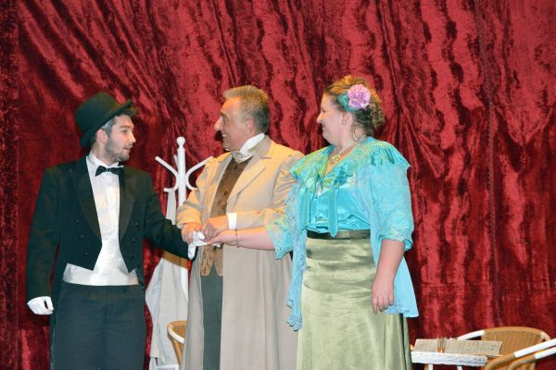
„Oświadczyny”

Slide 26
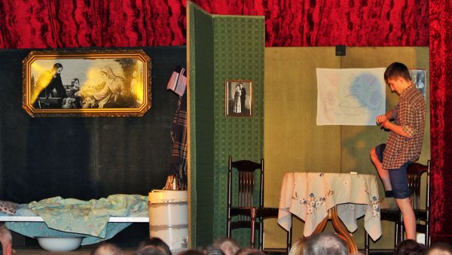
„Tato, tato sprawa się rypła”

Slide 27
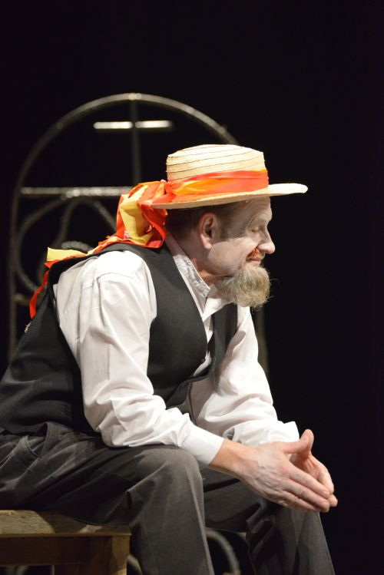
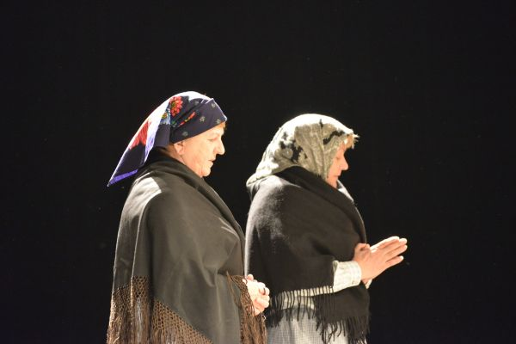
„Moje rzeźby ożyły”

Slide 28
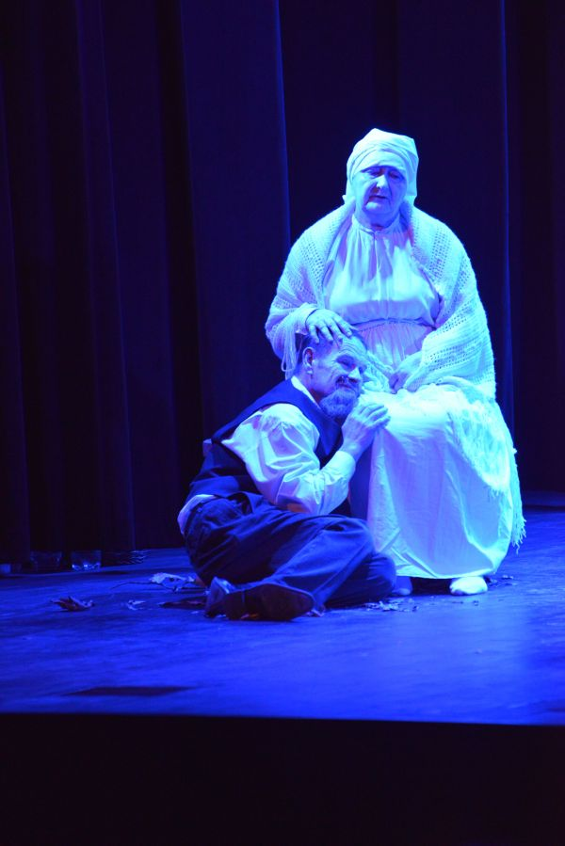

Slide 29
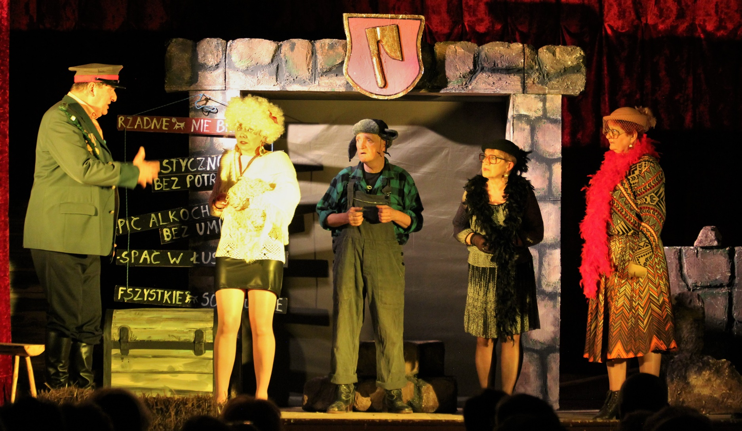
„Folwark Zwierzęcy”

Slide 30
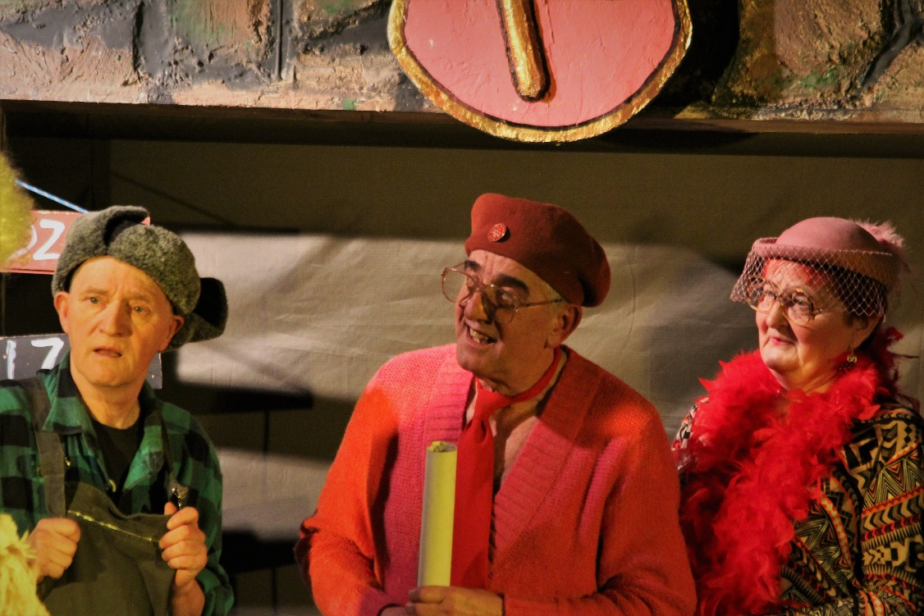
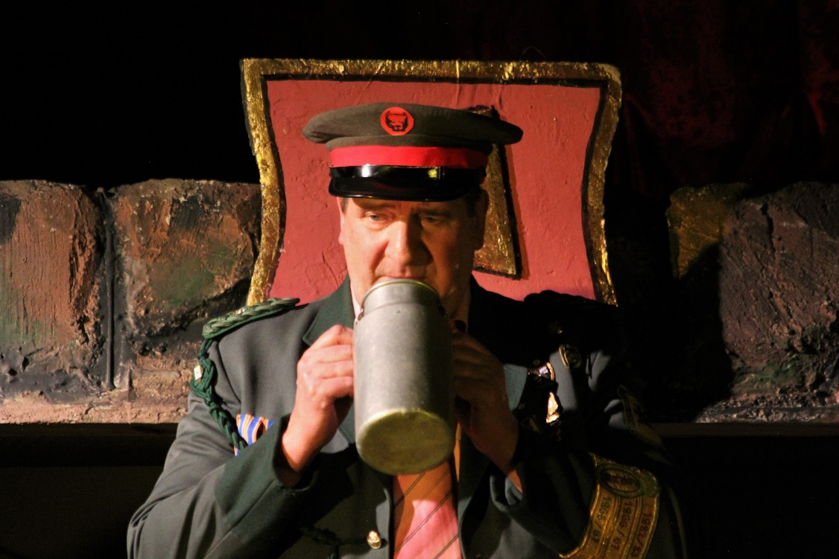

Slide 31
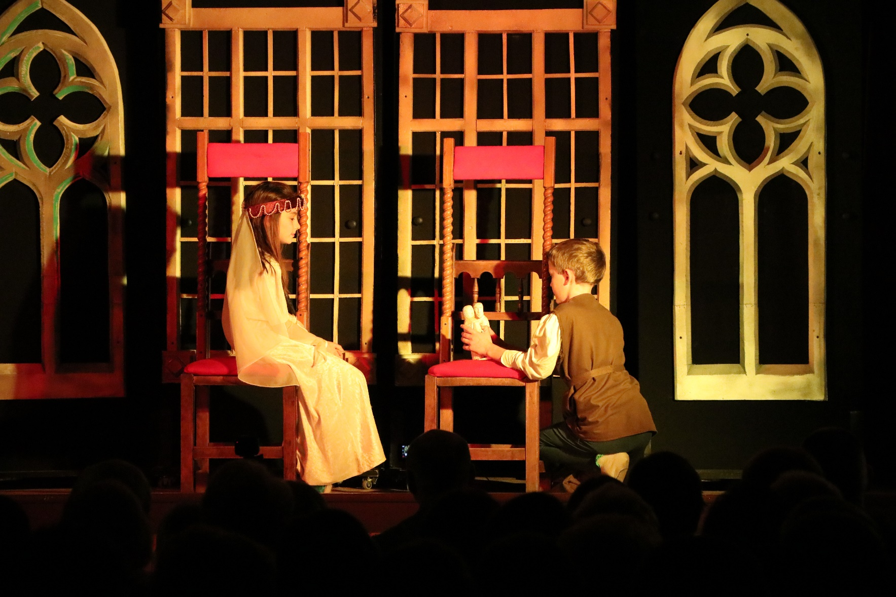
„Historia żółtej ciżemki”

Slide 32
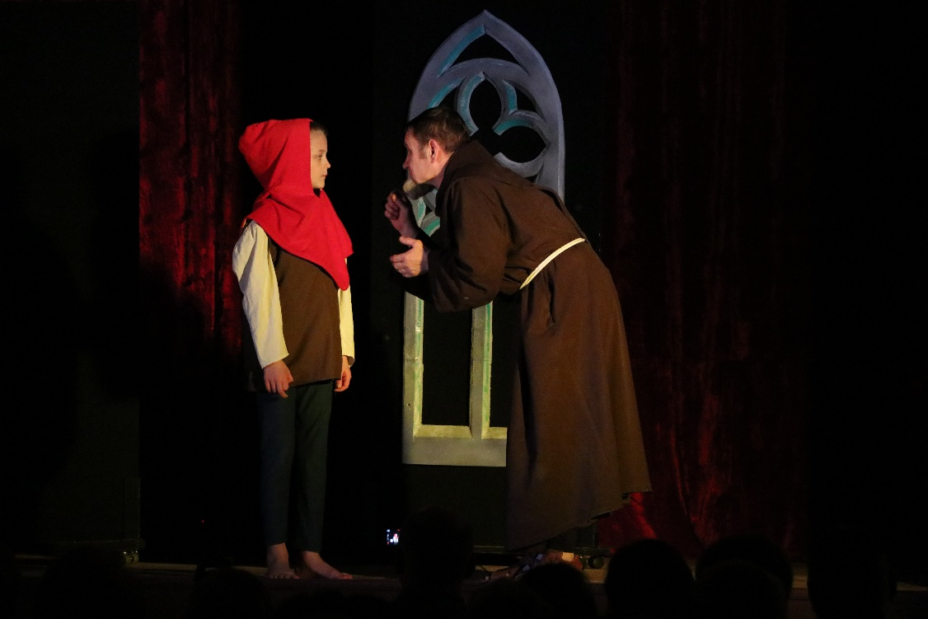
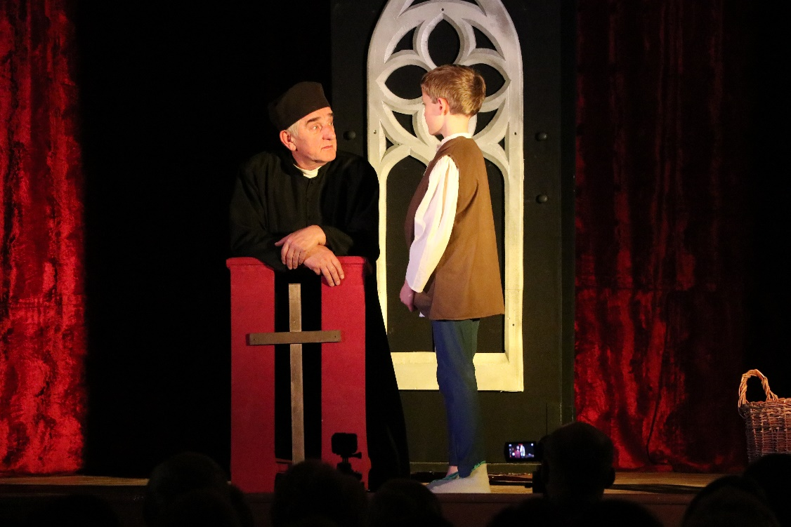

Slide 33
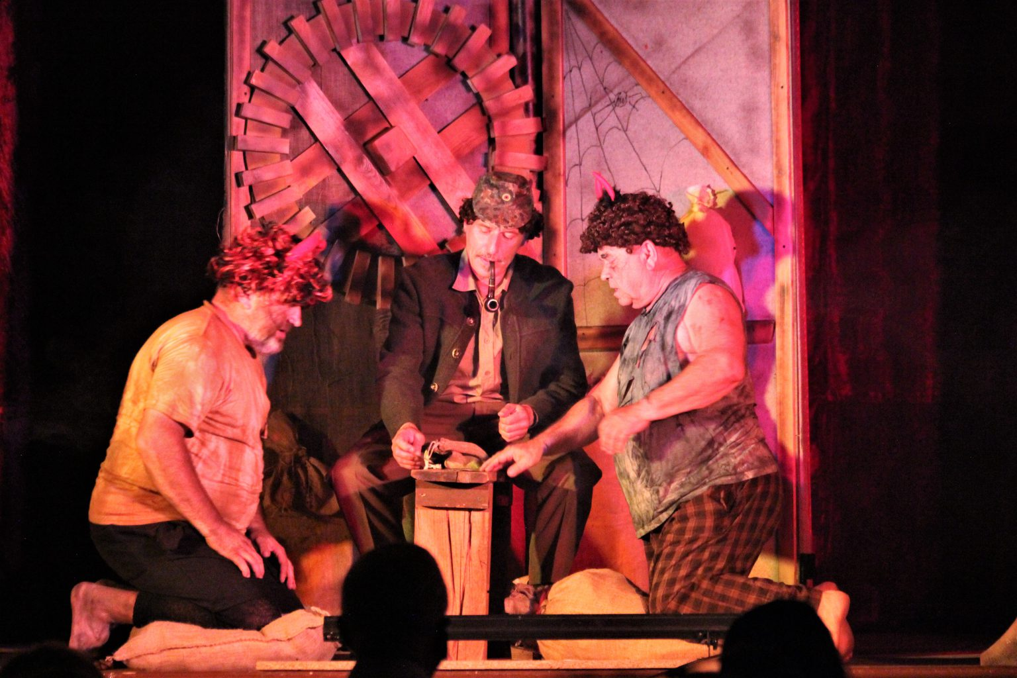
„Igraszki z diabłem”

Slide 34
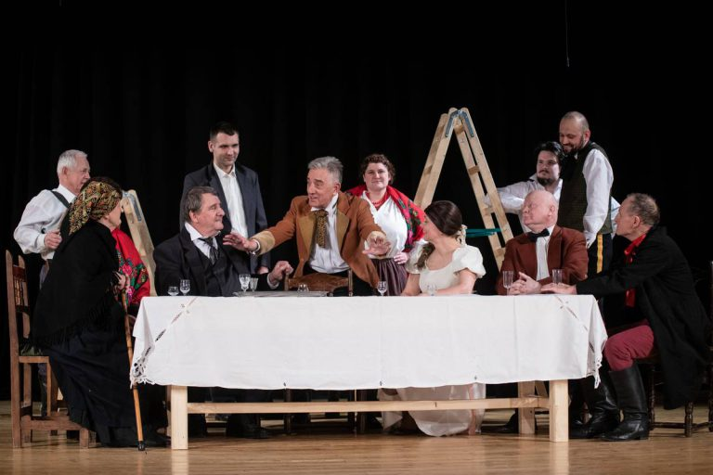
„Szablą i sercem”

Slide 35
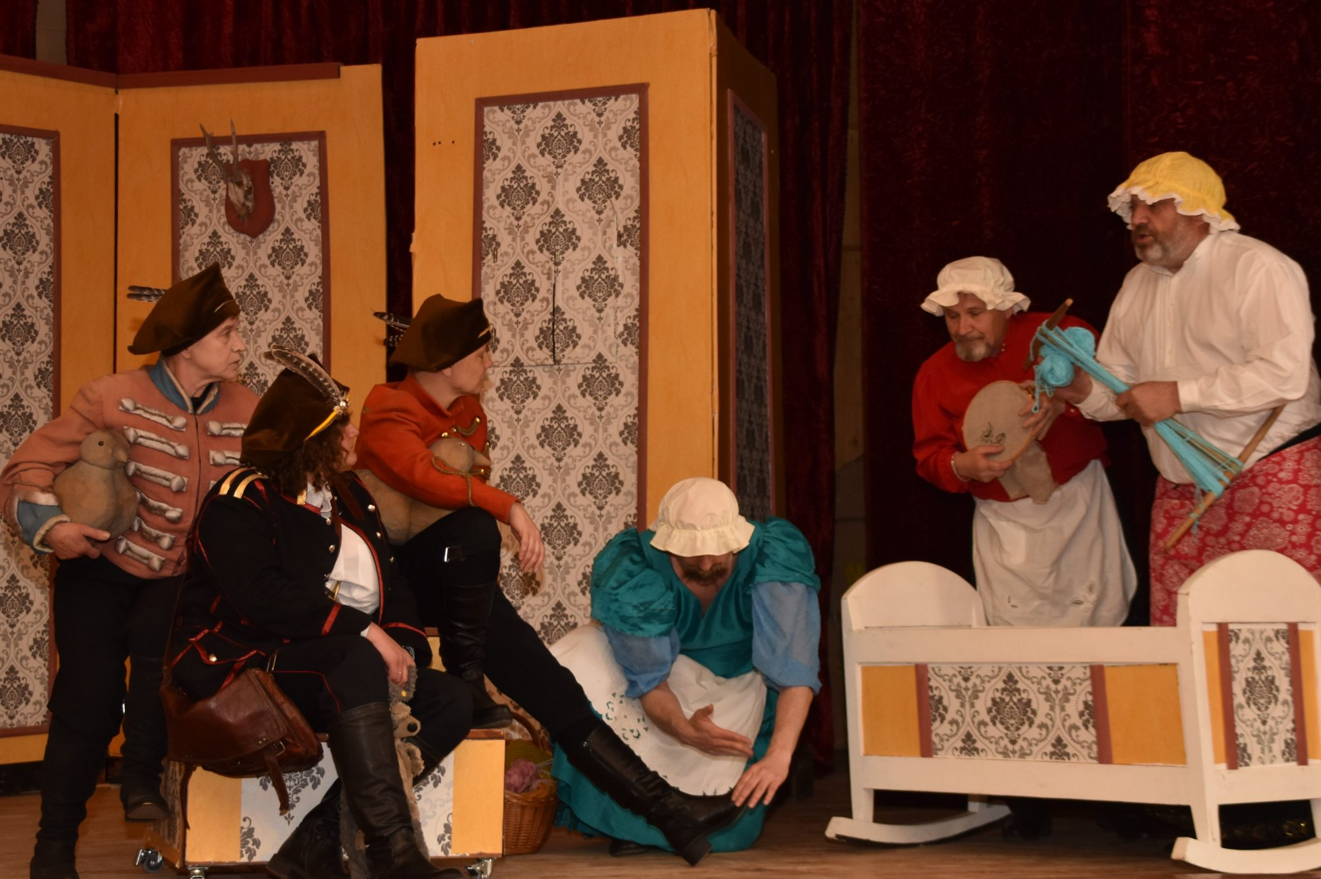
„Gwałtu, co się dzieje”

Slide 36
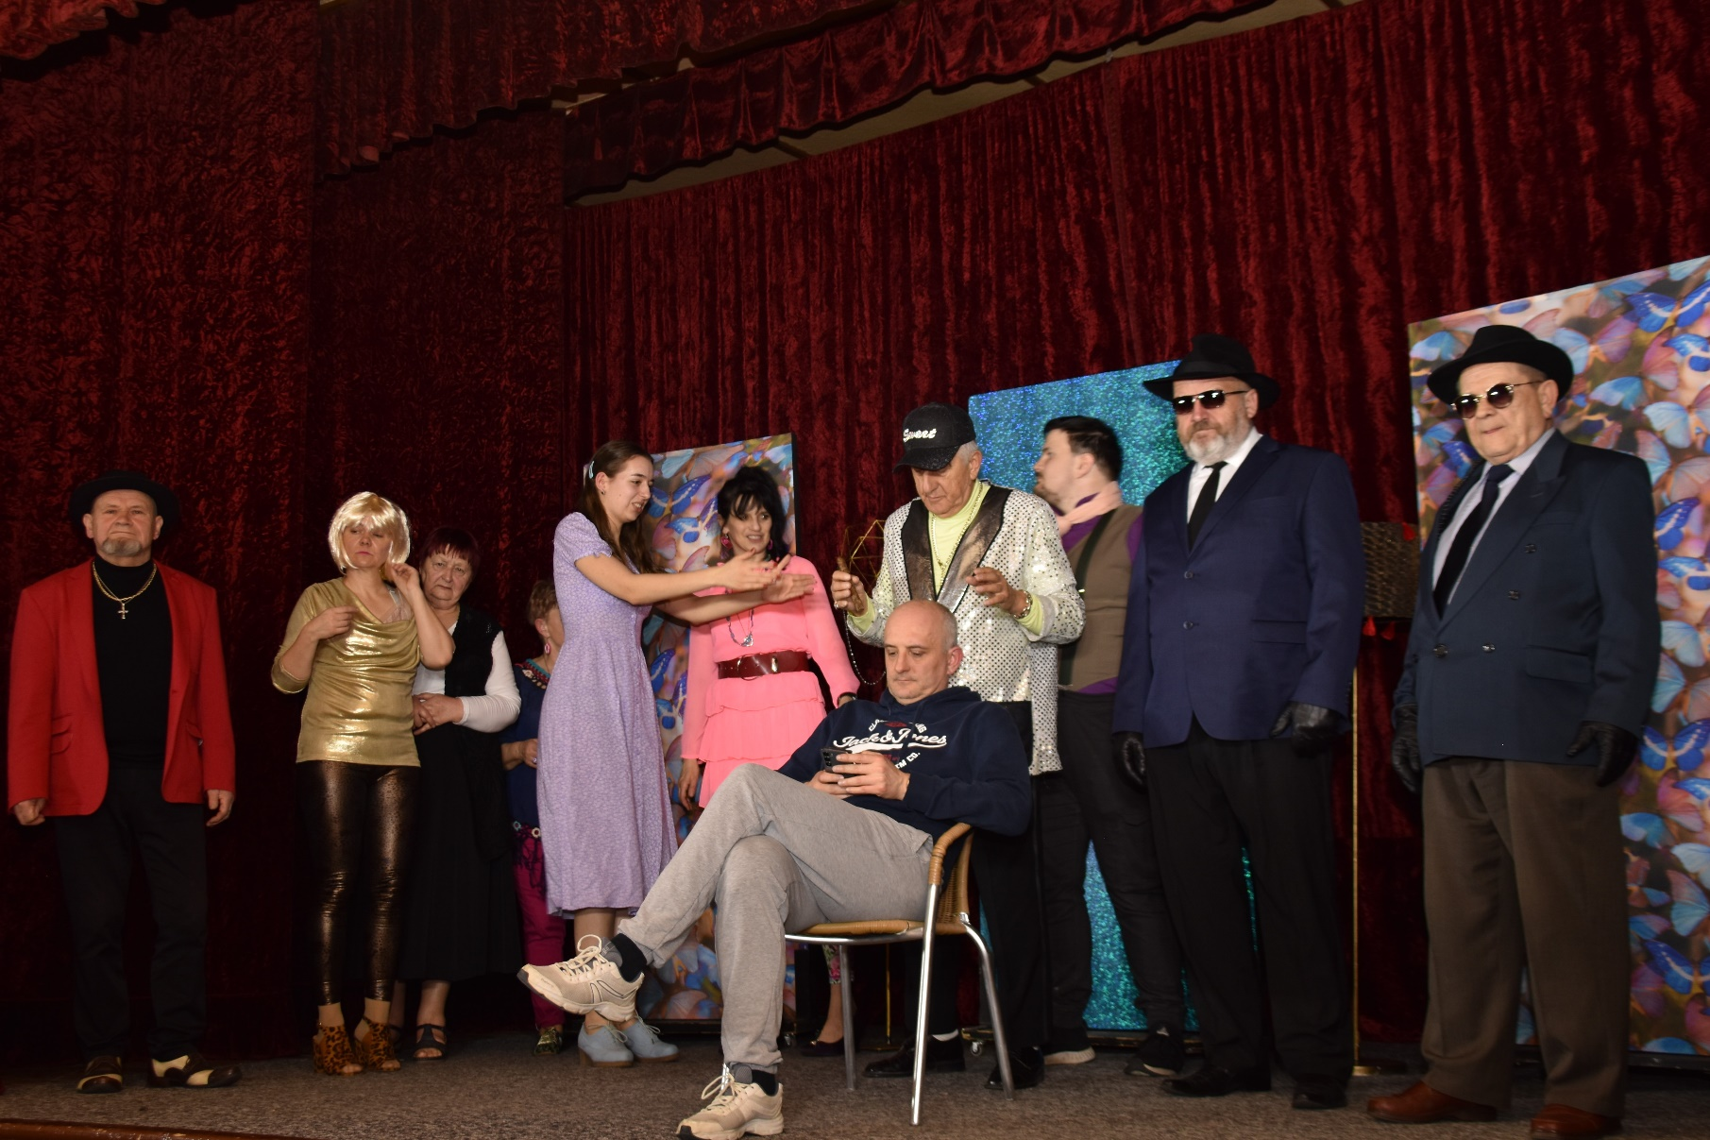
„Lekarz mimo woli”

Slide 37
„Nasz eurodeputowany”
PREMIERA
8 września 2024

Slide 38
Twarze Teatru

Slide 39
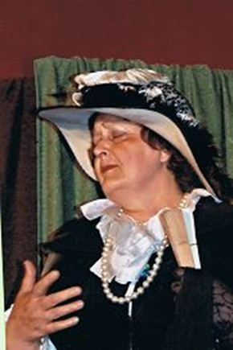
Kazia Sadowska

Slide 41
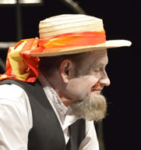
Edward Górecki

Slide 42
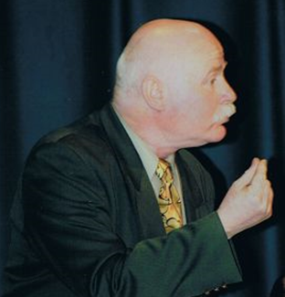
Wacław Płonka

Slide 43
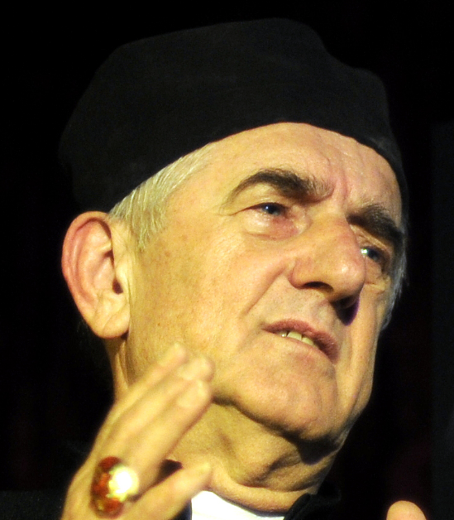
Zbigniew Klatka

Slide 44
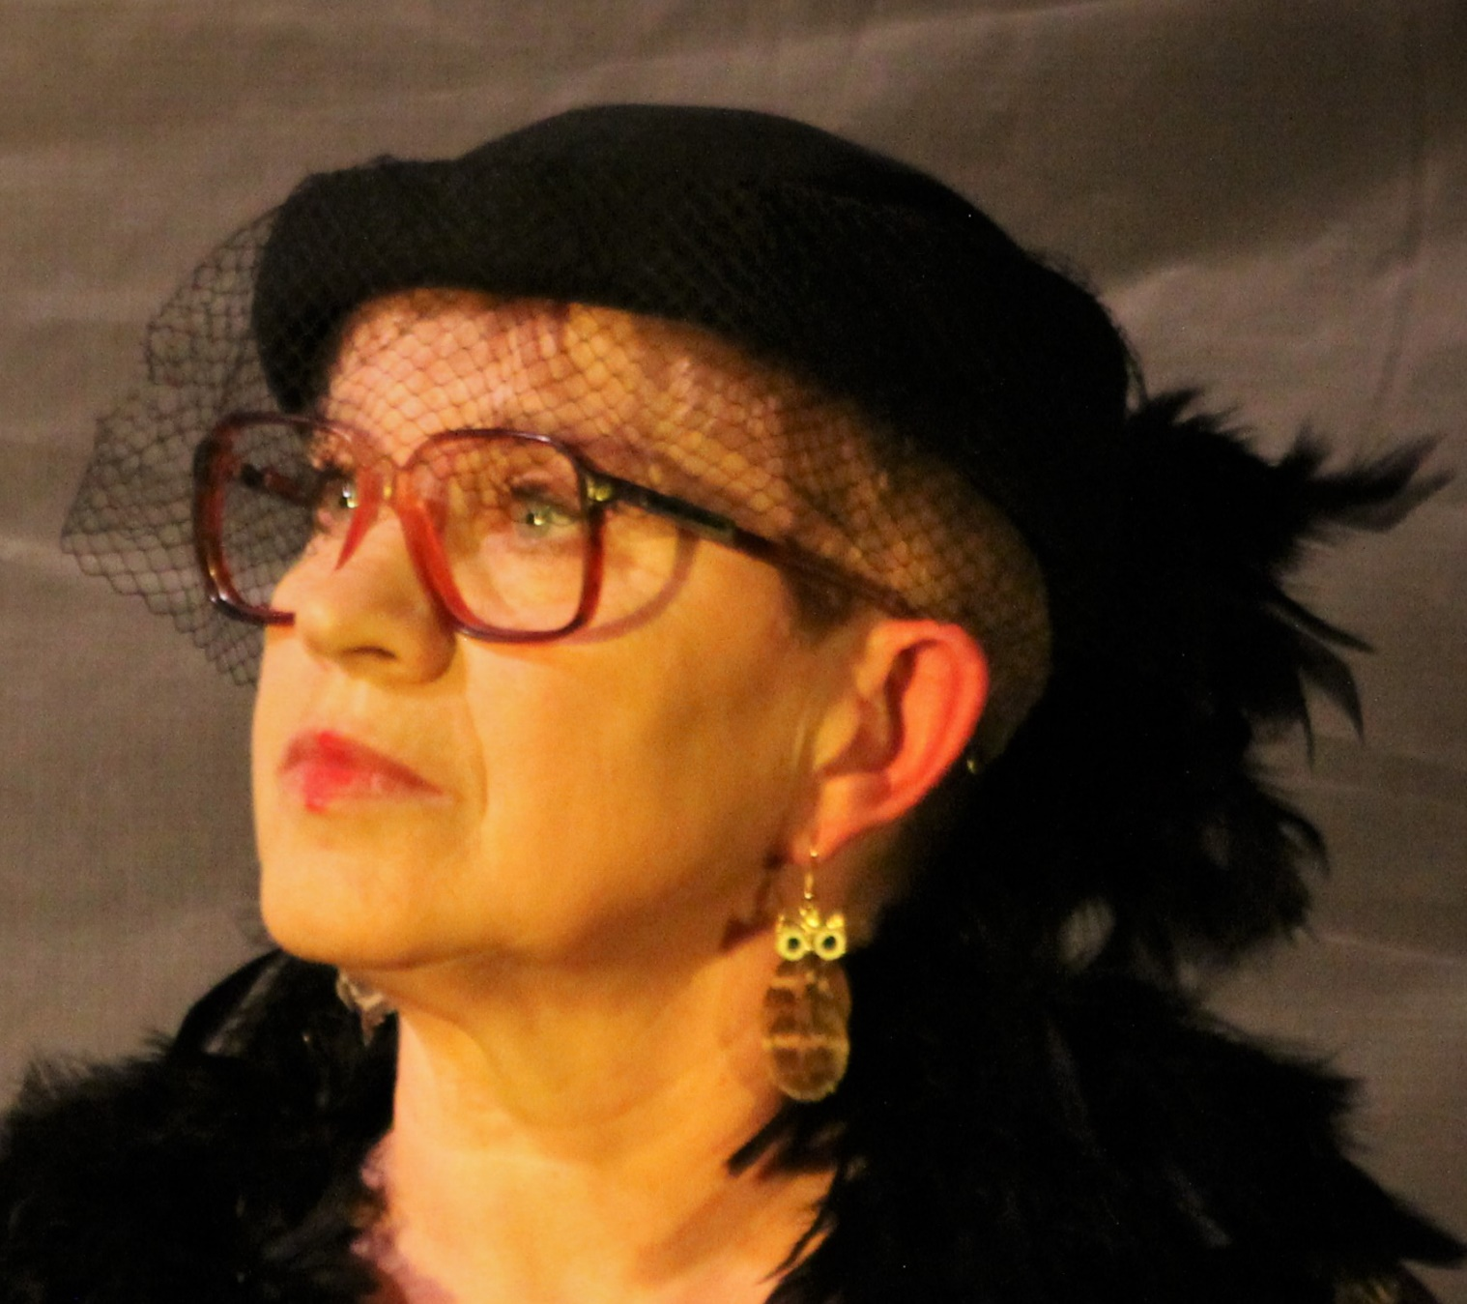
Zosia Sądecka

Slide 45
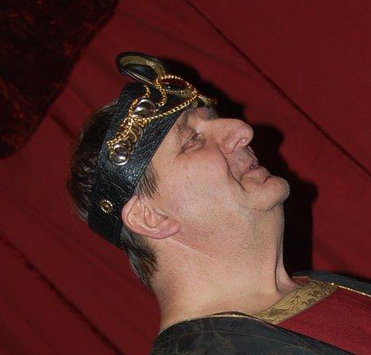
Andrzej Romański

Slide 46
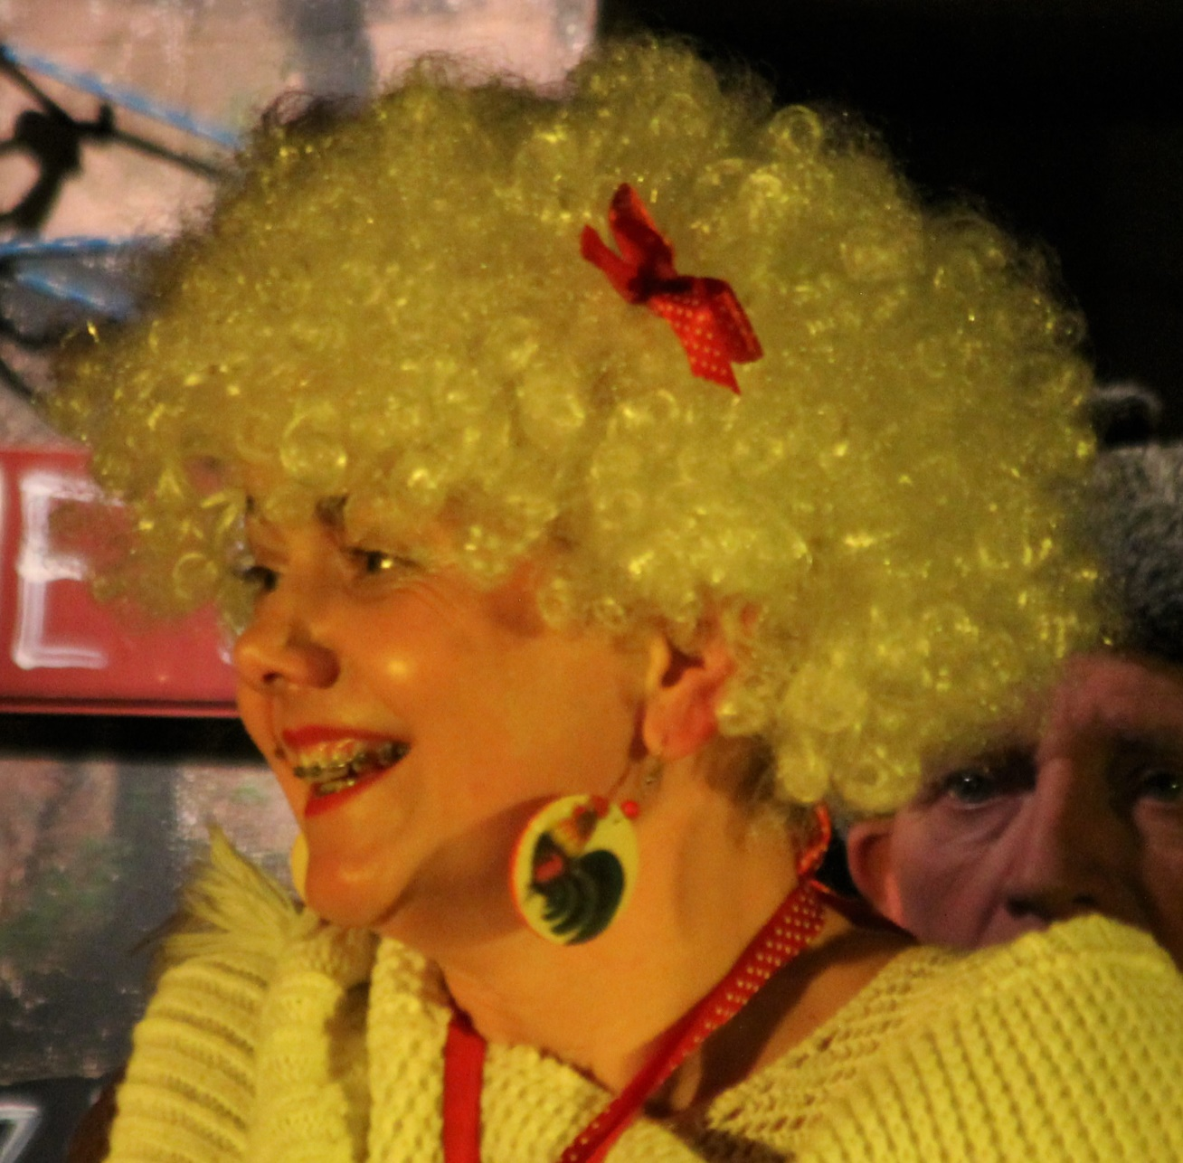
Joasia Kędzierska

Slide 47
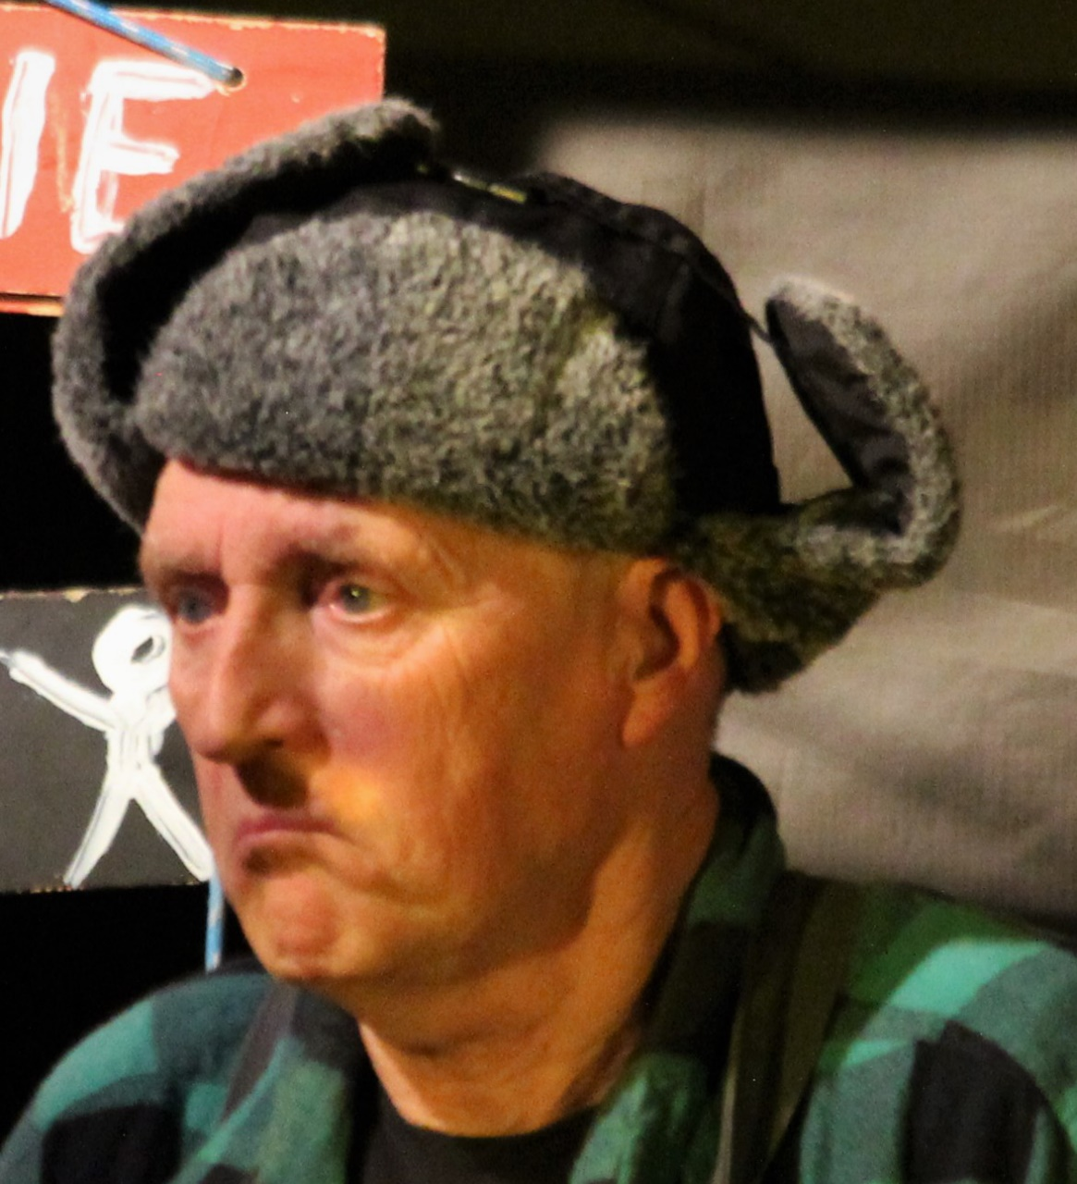
Ryszard Baka

Slide 48
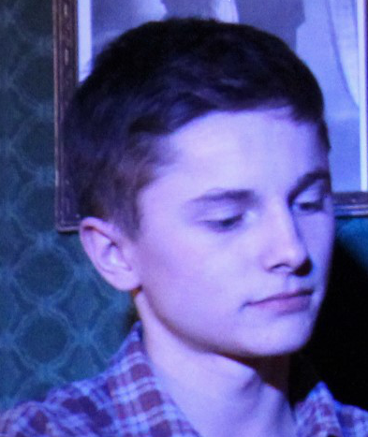
Kacper Macuda

Slide 49
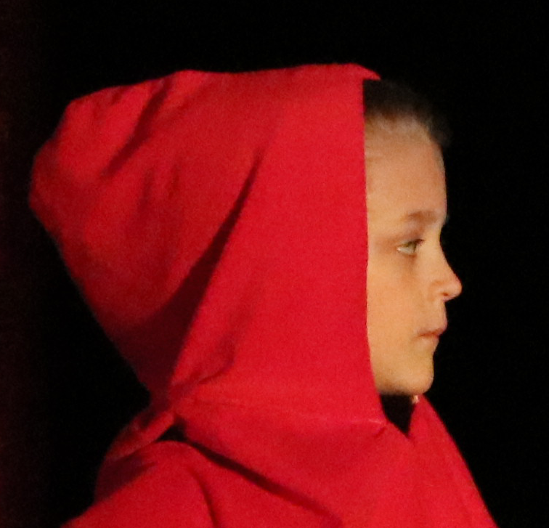
Adaś Ciembronowicz

Slide 50
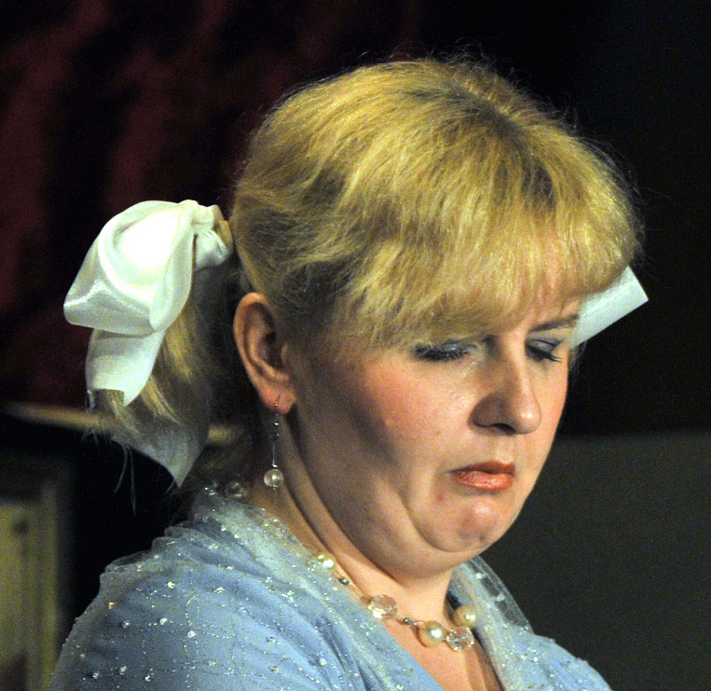
Krysia Mazgaj

Slide 51
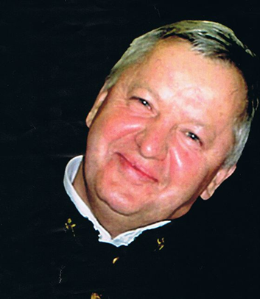
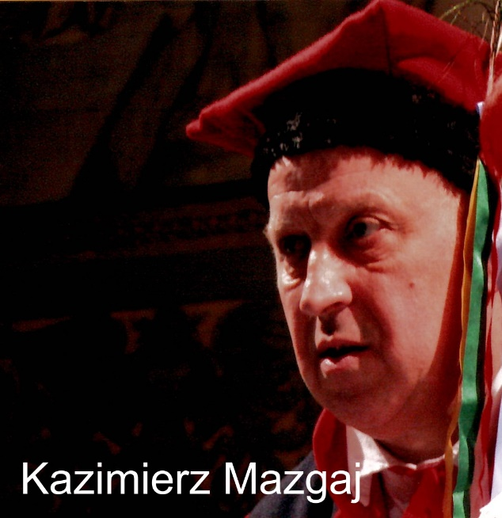
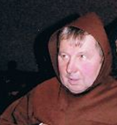
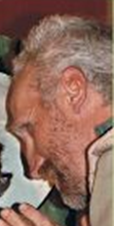
Józef Szymocha
Adam
Knapik
Krzysztof Jochymek

Slide 52
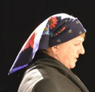
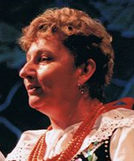
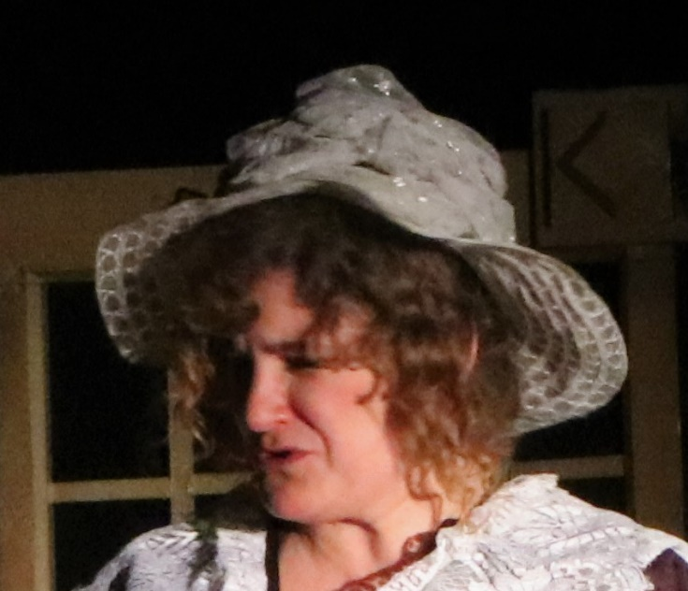
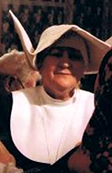
Zosia Węgrzyn
Gienia Gał
Marta Ciembronowicz
Irenka Przejczowska

Slide 53
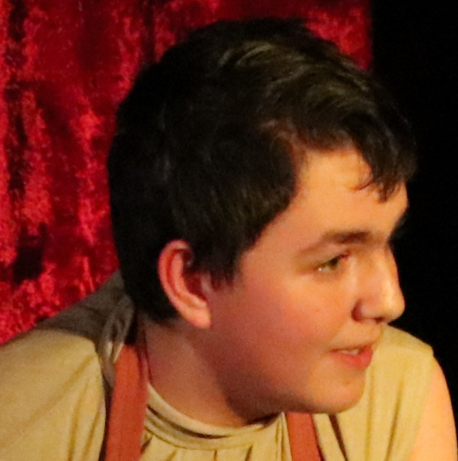
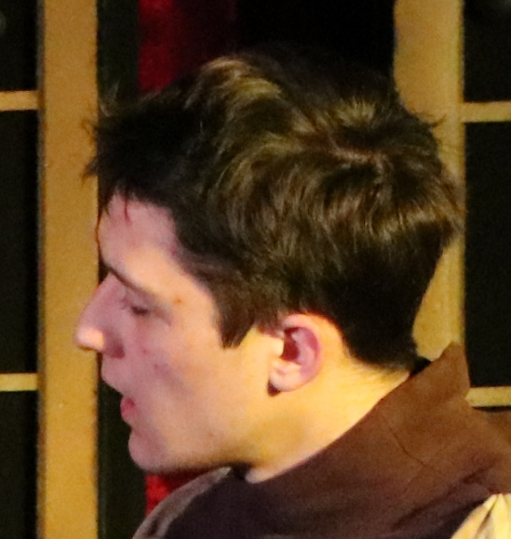
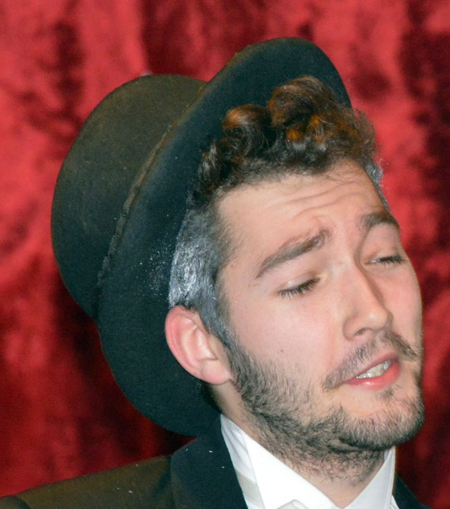
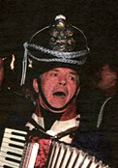
Patryk Mazgaj
Karol Buch
Krzysztof Brandys
Zbigniew
Burzyński

Slide 54
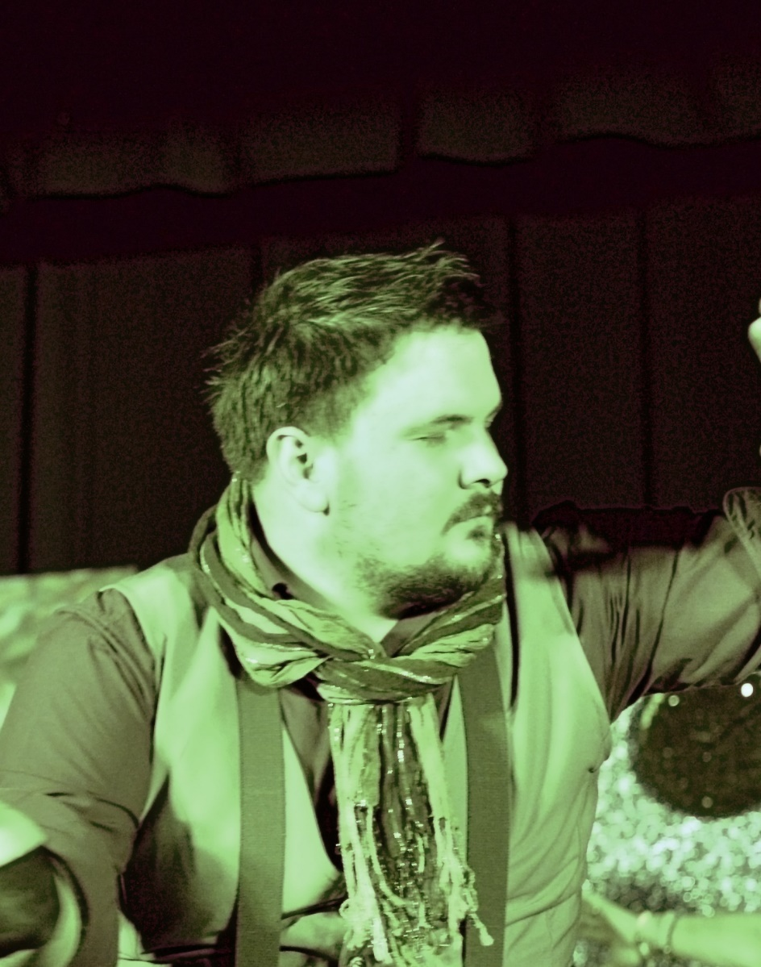
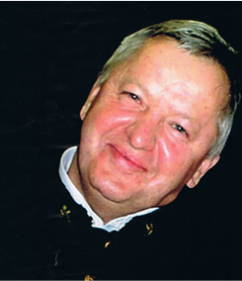
Kuba Żurawek
Józef Szymocha

Slide 55
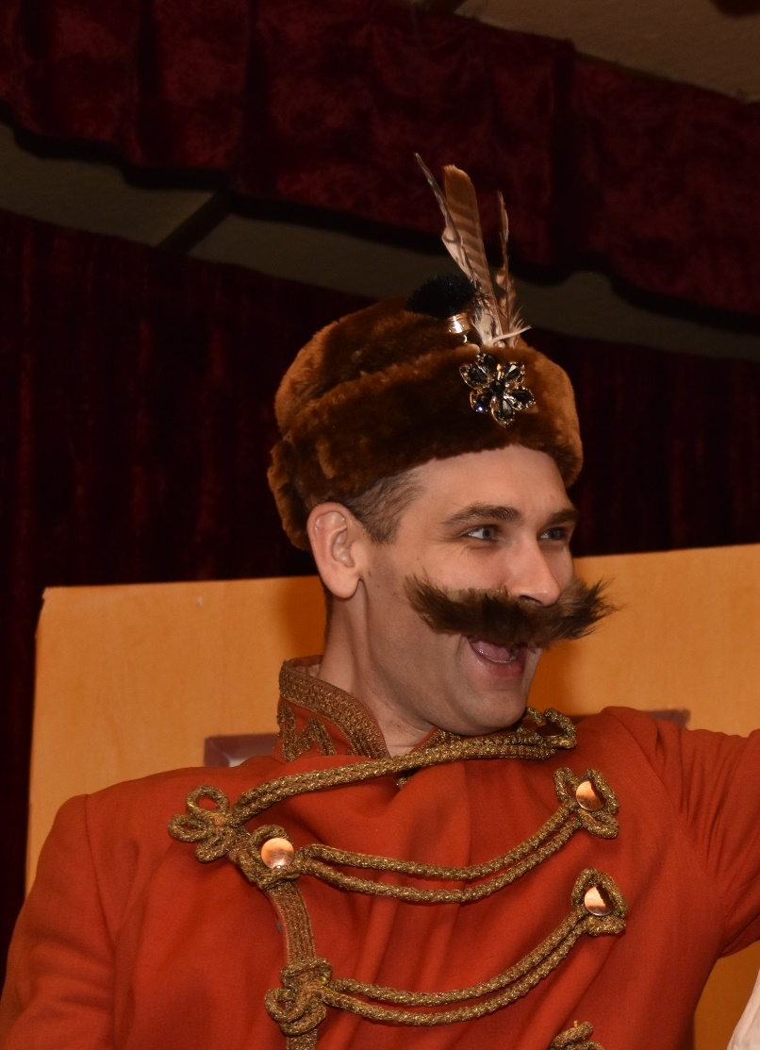
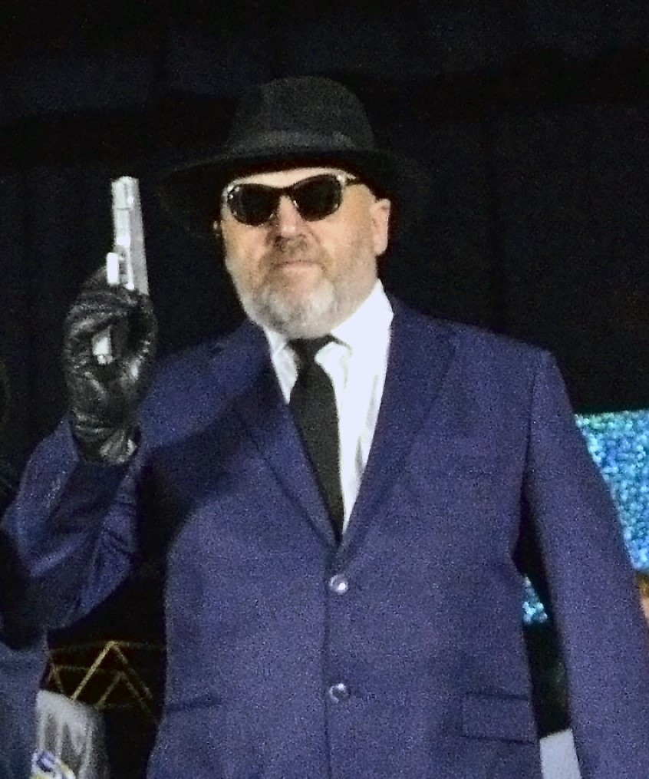
Michał Duszyk
Mirek Poręba

Slide 56
Tomasz Siemek

Slide 57
Rafał Sadowski
Marcin Kobierski
Michał Hachlowski

Slide 58
Ciekawostki

Slide 63
ODZNACZENIA, NAGRODY I WYRÓŻNIENIA HONOROWE:
• Nagroda Honorowa im. Henryka Cyganika (2007 r.), przyznana przez Małopolskie Centrum Kultury w Nowym Sączu, za wieloletnią pracę w dziedzinie teatru regionalnego, odważne i pełne rozmachu realizacje sceniczne, wytrwałe poszukiwania nowych form artystycznych.
• Nagroda Artystyczna Powiatu Chrzanowskiego (2008 r.), w kategorii animator kultury na terenie Powiatu Chrzanowskiego.
• Zasłużony dla Kultury Polskiej” – odznaczenie przyznane przez Ministra Kultury i Dziedzictwa Narodowego, 2012 r.
• Nagroda Gminy Alwernia im. Henryka Cyganika (2012 r.), za upowszechnianie kultury.
• Nagroda Województwa Małopolskiego im. Władysława Orkana, 2017 r.
• Nagroda Starosty Chrzanowskiego „Optimo modo”, 2024 r.

Slide 64
283 osoby na scenie
133 miejscowości

Slide 65
Aktualny skład Zarządu:
Zbigniew Klatka – prezes
Józef Szymocha - wiceprezes
Zofia Sądecka – wiceprezes
Michał Hachlowski – wiceprezes
Marta Ciembronowicz – sekretarz
Genowefa Gał – skarbnik
Edward Górecki – członek zarządu

